Slide 1
Análisis de resultados

Slide 2
Análisis de prácticas aplicadas
Al inicio del proyecto establecimos las historias de usuario del enunciado cuentas claras para las cuales nos aseguramos de que cumplieran con las características INVEST (Independientes, negociables, valiosas, estimables, pequeñas y comprobables) y estas se fueron refinando con cada entrega del proyecto. Esto nos alentó para hacer historias de usuario más completas y que agreguen valor al negocio.

Slide 3
Análisis de prácticas aplicadas
En el desarrollo del proyecto diseñamos el flujo de trabajo el cual fuimos acoplando a los requerimientos de las actividades. Al inicio manejamos un flujo de trabajo centralizado y posteriormente usamos Gitflow, lo cual nos permitió dividir responsabilidades y trabajar en estas de manera asíncrona.
Usamos un manejador de versiones denominado Git, el cual es una herramienta estándar de la industria con una rápida curva de aprendizaje, esta nos ayudó a tener control del desarrollo y mantener un repositorio remoto del proyecto.

Slide 4
Análisis de prácticas aplicadas
Utilizamos la práctica TDD (Test Driven Development) para asegurarnos de escribir el código estrictamente necesario para cumplir con lo requerido. Esto nos ayudó a tener un código limpio y poder desarrollar con base a pruebas unitarias, lo cual fue un ayuda fundamental para hacer entregas incrementales de valor y a mantener una base importante para el proceso de integración continua.

Slide 5
Análisis de prácticas aplicadas
En la finalización del proyecto, configuramos dos pipelines para automatizar las mezclas a las ramas develop y main, la cual ejecutaba el total de las pruebas unitarias, y si estas eran satisfactorias procedía a hacer la mezcla automáticamente. De lo contrario, podíamos actuar y corregir a tiempo los defectos y que estos no se transmitieran al producto final. Esto nos permitió asegurar que el incremento de producto se integraba exitosamente con el producto existente.

Slide 6
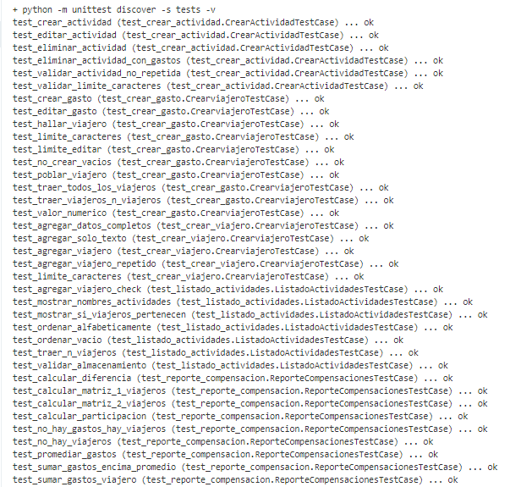
Unit test
Se realizaron 51 tests los cuales todos corrieron exitosamente, estos test fueron elaborados usando TDD es decir primero se diseñó la prueba y luego el código.

Slide 7
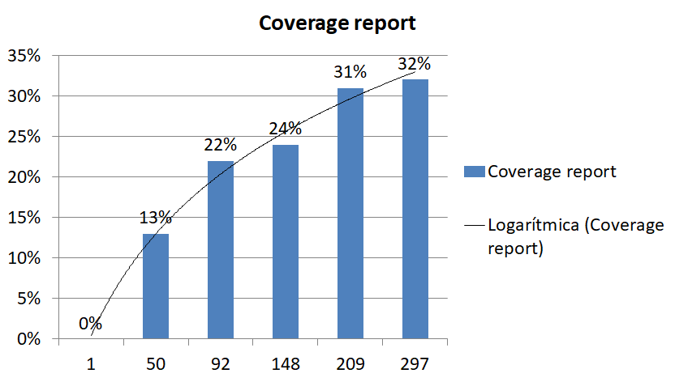
Coverage Report
El cubrimiento de las pruebas en las funcionalidades del código aumentó progresivamente a medida que el producto se iba desarrollando.
Se cerró con un cubrimiento del 32% de los métodos.

Slide 8
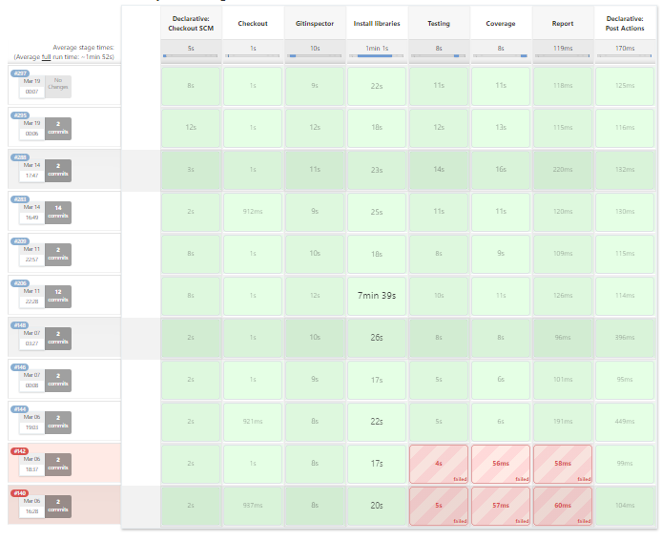
Stage View
Los últimos builds realizados se muestran en azul, lo cual quiere decir que estos tuvieron pruebas exitosas, esto puesto que en la última semana solo se mezclaba a main únicamente código que había sido testeado anteriormente.

Slide 9
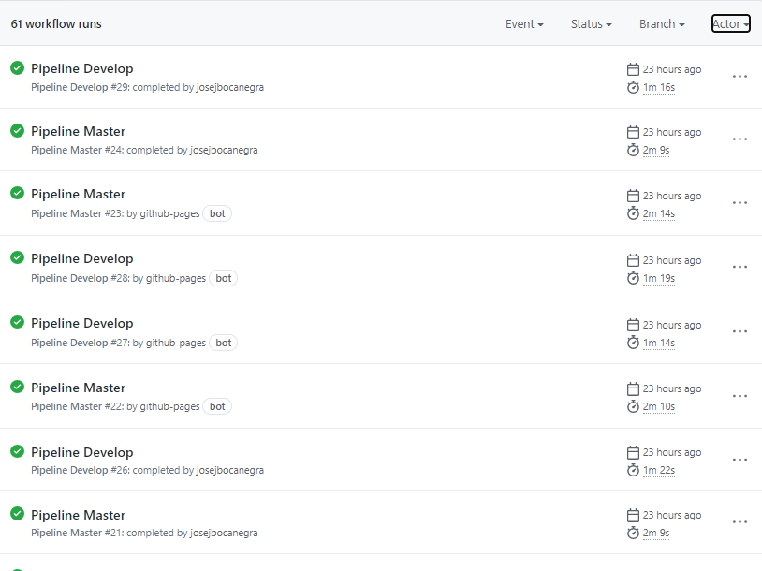
Github Actions
Se han ejecutado 61 veces los pipelines de manera exitosa lo cual demuestra que las pruebas pasaron y se hizo el merge a la rama requerida, cumpliendo con el flujo de trabajo prestablecido.

